Slide 1
시추
서강대학교 수업 시간표 추천 웹서비스
2조
20130839 박진영
20141791 정석준
20150860 엄희애
20151152 박성은
20151172 현준호
20160592 이상우

Slide 2
프로젝트 개요

Slide 3
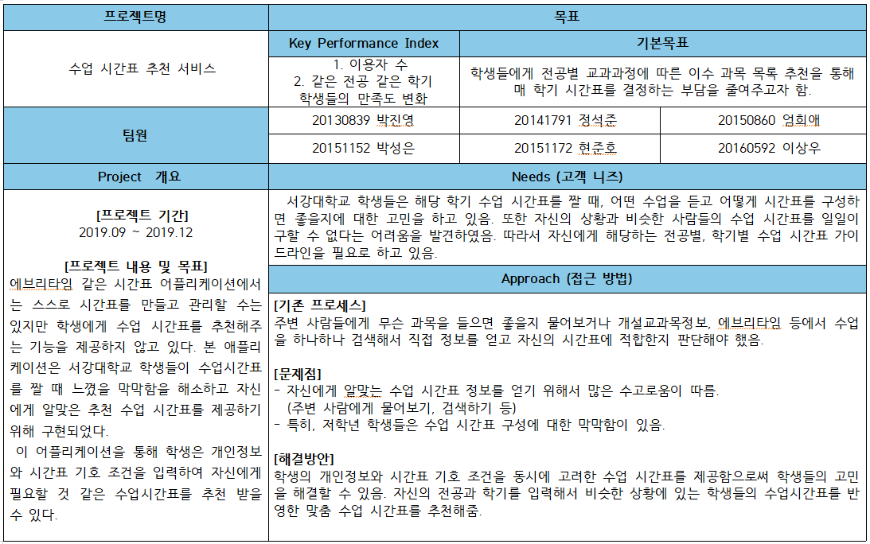
프로젝트 개발 배경

Slide 4
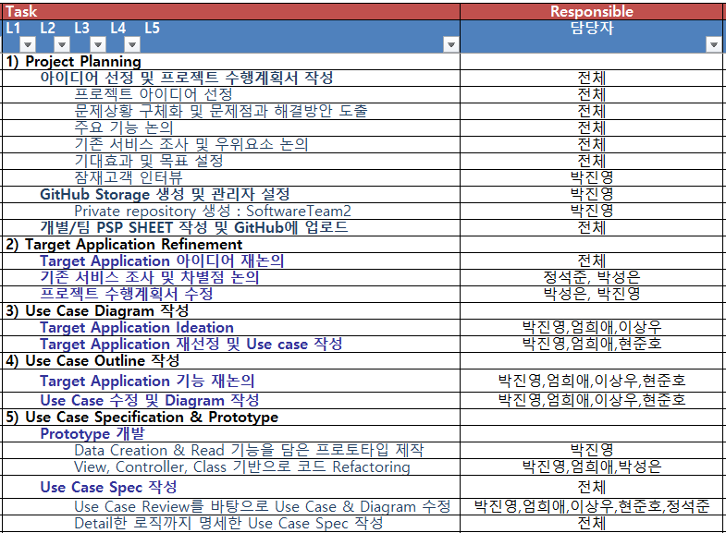
프로젝트 진행 현황: Project Management Plan

Slide 5
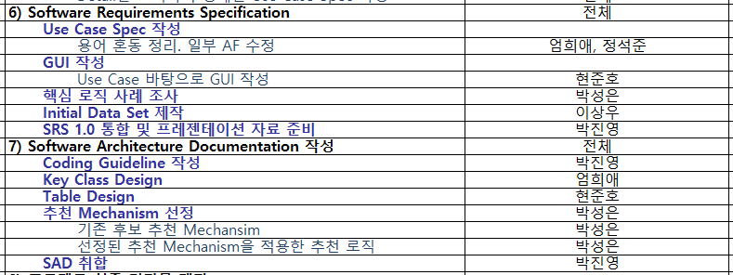
프로젝트 진행 현황: Project Management Plan

Slide 6
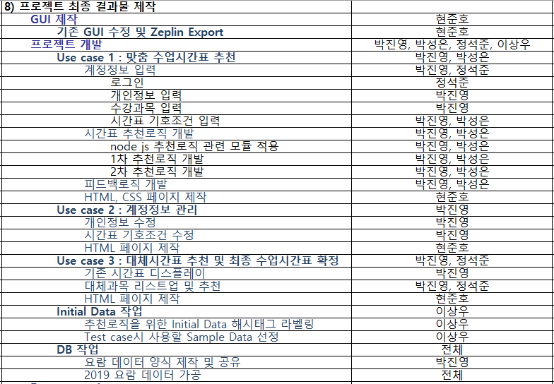
프로젝트 진행 현황: Project Management Plan

Slide 7
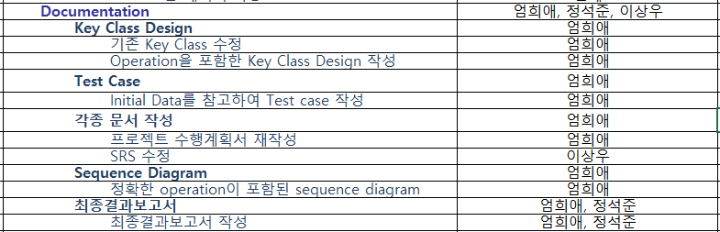
프로젝트 진행 현황: Project Management Plan

Slide 8
프로젝트 진행 현황
프로젝트 팀원 작업일지(PSP sheet) :
전체 개발시간: 28568 시간
1인당 개발시간: 약 4761 시간
박진영 : 9975
정석준 : 4020
이상우 : 5263
현준호 : 4590
엄희애 : 2970
박성은 : 1750

Slide 9
성과물 형태 및 사용 툴
성과물
중간산출물 저장소: http://cscp2.sogang.ac.kr/index.php/%EB%8C%80%EB%AC%B8
최종산출물 저장소: https://github.com/Zinyon/SoftwareTeam2
사용툴
개발IDE 환경: Visual Studio Code, Atom, MySQL Workbench
개발 언어 : JavaScript(Node JS), My SQL, HTML, CSS
UML 모델링 도구: StarUML 3.1.0
개발 소스 공유 및 버전 관리: GitHub

Slide 10
요구사항 모델
(Use Case Model)

Slide 11
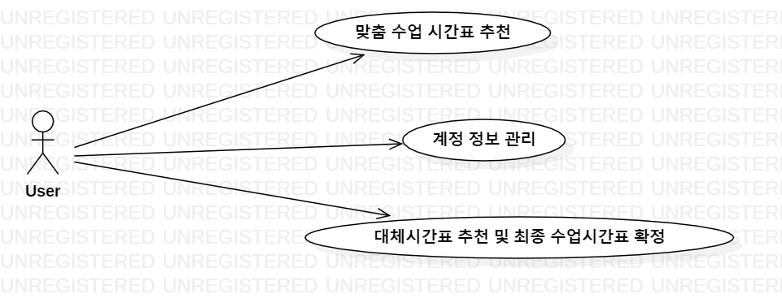
Use Case Diagram

Slide 12
Use Case Specification: 맞춤 수업 시간표 추천
Use Case Name | 맞춤 수업 시간표 추천
Brief Description | 학생들이 시간표를 추천 받는 유스케이스. 개인정보를 입력하고, 시간표 기호 조건을 선택하여 해당 조건에 부합하는 최적의 시간표를 확인하고, 이번 수강신청에서 사용할 시간표를 저장한다.
Principal Actor | 학생
Precondition | TBD
Basic Flow
본 유스케이스는 학생이 자신이 원하는 조건에 해당하는 수업 시간표를 추천 받기 위해 시간표 추천 어플리케이션의 해당 메뉴를 선택함으로써 시작된다. *계정 정보 = 개인정보(입학연도/학기/전공) + 이수과목 정보 + 시간표 기호 조건 1. 바로 수업 시간표 추천 받기 / 개인정보 입력 후 수업 시간표 추천 받기 선택 1.1 개인정보를 이미 등록한 경우, 이수과목 정보 입력(Step 2) 서브플로우 수행 2. 이수과목 정보 입력 2.1 이미 이수한 과목 입력 (AF1, AF2, AF3) 시스템은 개인별로 저장된 전공과 입학연도를 바탕으로 전공필수/전공선택/교양필수 과목들을 보여준다. 학생은 과목들을 확인한 뒤, 이미 이수한 과목들을 선택한다. 모두 선택한 뒤 “다음” 버튼을 누른다. 학생은 시스템이 제공하는 검색창을 통해 교양선택으로 분류되는 과목들 중 이수한 과목들을 검색한 후 선택한다. 모두 선택한 뒤 “다음” 버튼을 누른다. 2.2 이수과목 정보 입력 완료 학생은 입력을 마치고 아래 “저장” 버튼을 선택한다. 시스템은 학생의 이수과목 정보를 저장한다.

Slide 13
Use Case Specification : 맞춤 수업 시간표 추천
Basic Flow
3. 시간표 기호 조건 선택 3.1 시간표 기호 조건 입력 학생은 시스템이 제공하는 조건들 중 자신이 필요한 조건들만 선택한다. 조건에는 이수학점(14~16. 17~19, 20 이상 드랍다운으로 보여준다), 전공 개수 및 교양 개수 선택(숫자입력), 공강요일(월~금 체크박스, 미선택/복수선택 가능), SU과목 포함여부(체크박스, 전공 SU, 교양 SU, 미선택 가능), 과목고정(검색을 통해 과목 선택, 과목만 선택/분반까지 선택), 기피시간(미선택/시간표 8(교시)*5(요일) 테이블에서 해당 시간대 복수 선택)가 있다. 3.2 시간표 기호 조건 저장 학생은 시간표 기호 조건을 모두 선택하고 나면 “저장” 버튼을 선택한다. 시스템은 학생의 세부 조건을 저장한다. 4. 수업 시간표 추천 결과 확인 4.1 개인정보와 시간표 기호 조건을 반영한 시간표 확인 시스템은 저장되어 있는 같은 전공/학기의 사람들의 데이터와 학생이 설정한 조건을 바탕으로 추천 수업 시간표를 생성하여 디스플레이한다. 시스템이 시간표를 생성하는 과정은 다음과 같다. 요람 데이터에 있는 전공별 커리큘럼에서 학생이 이수하지 않은 전공, 교양필수 과목들을 가져온다. 가져온 전공/교양과목들 중 학생이 선택한 전공/교양 개수에 따라 공강요일, 기피시간대와 충돌하는 과목들을 제외하고 시간표를 생성한다. 과목 고정의 경우, 과목 고정과 공강/기피시간대의 조건이 서로 충돌할 경우, 과목 고정을 우선으로 반영한다. 연강의 정도, 오전/오후 시간대, 공강의 정도(수업 간 비어 있는 시간의 간격)를 SVD로 수치화하여 유사도의 차이가 큰 최대 세 가지의 시간표를 보여주고, 선택하게 함으로써 학생의 유형을 파악한다. 시스템은 학생의 유형에 맞는 최대 세 개의 시간표를 다시 제시한다. 4.2 추천 수업 시간표 채택 학생은 추천 받은 수업 시간표 중에서 하나를 선택하고, 시스템은 그 시간표를 저장한다.

Slide 14
Use Case Specification : 맞춤 수업 시간표 추천
Basic Flow
6. 최종 수업 시간표 분석(시스템) 6.1 같은 전공과 학기에 해당하는 다른 학생 데이터 분석 및 비교 시스템은 전공과 학기를 기준으로 학생 집단을 분류하고, 그 해당 집단의 구성원이 선택한 시간표 세부 조건의 우선 순위를 반영하여 집단의 세부 조건 가중치를 조정한다. 이후 새로운 학생에게 가중치를 조정한 모델을 반영한다. 분석이 끝나고 나면 해당 유스케이스를 종료한다. 참고1) 시간표 추천 로직 같은 학과, 학기의 다른 학생들의 시간표 데이터를 연강의 정도, 오전/오후 시간대, 공강의 정도를 행렬 분석 라이브러리(SVD)를 이용하여 수치화한다.. 사용자 Input data (학적정보, 시간표 생성조건)를 바탕으로 고정과목 리스트와 같은 학과, 학기 학생들의 과목 리스트를 비교하여 몇 개가 겹치는 지 개수를 센다. 해당 유저의 제반 사항을 반영하면서도 연강, 시간대 정도에서 차이가 있는 세 개의 시간표 후보를 추천한다. 겹치는 과목 수가 같은 학생들이 많이 수강한 과목을 조사하여 고정과목 리스트와 위 후보의 시간표 패턴과 함께 수강이 가능한 지 확인하여, 동시 수강 불가능할 시 둘쨰로 많이 수강한 과목를 확인하고, 동시 수강 가능 시 그대로 추천한다. 학생은 1차 추천된 시간표 중 하나를 선택한다. 시스템은 학생이 선택한 시간표 style을 저장한다. 저장된 시간표와 스타일 유사도가 높은 세 가지를 2차로 추천한다. 1차추천 시간표와 스타일 유사도가 높은 새로운 시간표 세가지를 2차로 디스플레이한다. 학생은 최종 시간표를 선택하고 선택된 시간표의 유사도와 과목 Data는 다시 DB에 반영되어 유사도를 조정하고 과목 추천도를 높인다. 선호도 예시 – A 시간표 : 연강의 정도 70%, 시간대 20%, 공강의 정도 10% B 시간표 : 연강의 정도 10%, 시간대 70%, 연강의 정도 20% C 시간표 : 연강의 정도 10%, 시간대 69%, 공강의 정도 21% 이 때, A와 B는 유사도가 낮고 B와 C는 유사도가 높다.

Slide 15
Use Case Specification : 맞춤 수업 시간표 추천
Alternative Flow
AF1. 최초 서비스 이용자의 경우 개인정보 (전공/입학연도/학기) 입력 분기점 : Basic Flow 2.1 학생은 본인의 전공(복수전공), 입학연도, 현재 학기수를 입력한다. 입학연도는 2012년부터 2019년까지 선택할 수 있고, 현재 학기수는 1학기부터 12학기 중에서 선택할 수 있다. 선택하고 나서 “다음” 버튼을 선택한다. AF2. 학생이 학적 정보에서 1학기를 선택 분기점 : Basic Flow 2.1 시스템은 Basic Flow 3.1으로 넘어간다. AF3. 학생이 이수과목 입력을 하지 않고 ‘넘어가기‘ 선택 분기점 : Basic Flow 2.1 시스템은 Basic Flow 3.1으로 넘어간다.시스템은 “최종 시간표를 확인하세요.＂라는 메시지 창을 디스플레이하고, Basic Flow 6으로 넘어간다.

Slide 16
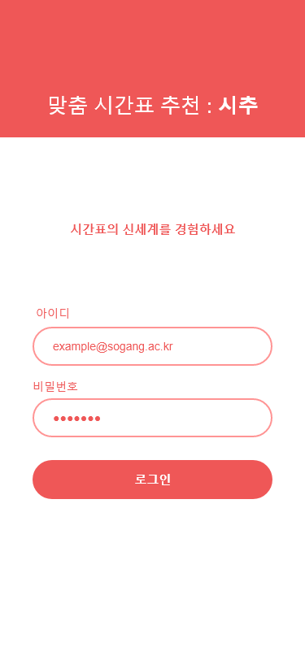
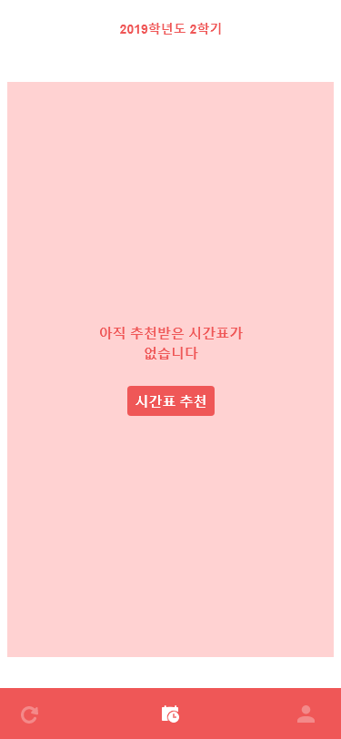
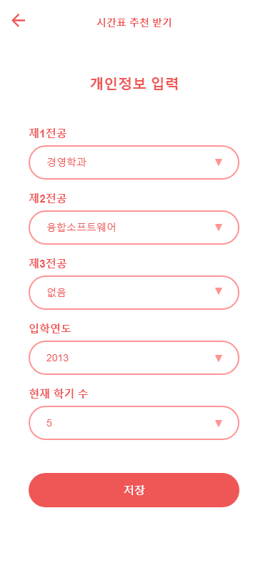
GUI sketch: 맞춤 수업 시간표 추천

Slide 17
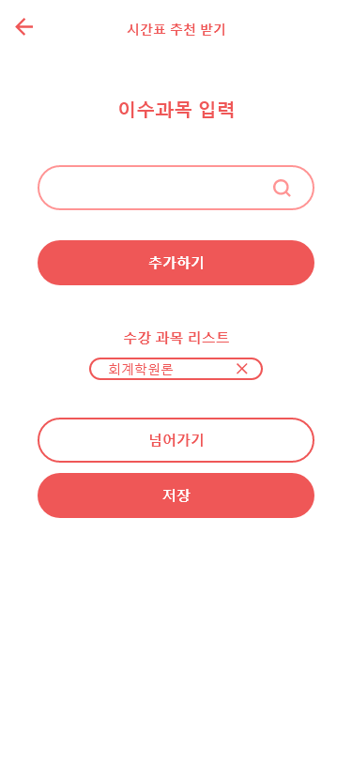
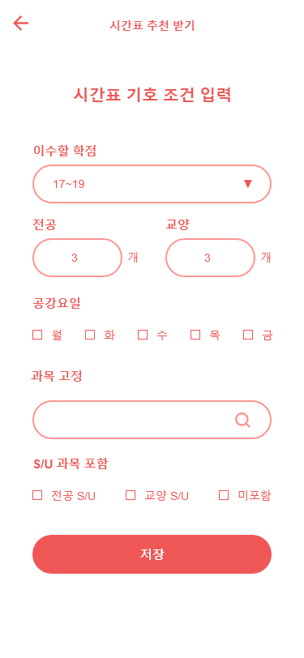
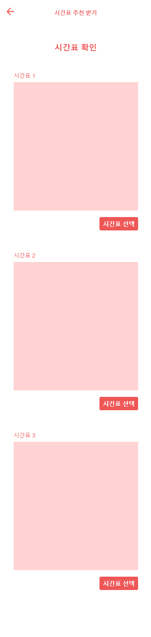
GUI sketch : 맞춤 수업 시간표 추천

Slide 18
Use Case Specification : 계정 정보 관리
Use Case Name | 계정 정보 관리
Brief Description | 학생이 최초 가입 시 등록했던 정보를 확인하고, 개인정보나 시간표 기호 조건을 수정하는 유스케이스. 복수전공이나 개인취향을 수정하고 그 결과를 확인한다.
Principal Actor | 학생
Precondition | TBD
Basic Flow
기존 계정 정보 변경 여부 선택 - 개인정보를 수정할 경우, 개인정보 수정(Step 2) 서브플로우 수행 - 시간표 기호 조건 수정인 경우, 시간표 기호 조건 수정(Step 3) 서브플로우 수행 2. 개인정보 수정 2.1 기존에 입력한 개인정보 확인 시스템은 학생이 기존에 입력한 개인정보를 디스플레이한다. (AF1) 2.2 전공 변동 사항 입력 학생은 전공에 변동 사항이 생길 경우 해당 사항을 입력한다. 2.3 현재 학기 수정 학생은 해당 학기를 입력한다. 2.4 수정 결과 확인 학생은 개인정보를 확인한 뒤 “저장” 버튼을 누른다. 시스템은 학생이 수정한 결과를 바탕으로 개인정보를 디스플레이한다. 3. 시간표 기호 조건 수정 3.1 기존에 입력한 시간표 기호 조건 확인 시스템은 해당 학생이 기존에 입력한 시간표 기호 조건을 디스플레이한다. (AF2)

Slide 19
Use Case Specification : 계정 정보 관리
Basic Flow
3.2 시간표 기호 조건 입력 학생은 시스템이 제공하는 조건들 중 자신이 필요한 조건들만 수정한다. 조건에는 이수할 학점(14~16. 17~19, 20 이상 드랍다운으로 보여준다), 공강요일(월~금 체크박스, 미선택/복수선택 가능), SU과목 포함여부(전공 SU, 교양 SU, 미선택 가능), 고정 과목(검색을 통해 과목 선택), 기피시간대(시간표 8(교시)*5(요일) 테이블에서 해당 시간대 복수 선택)가 있다. 3.3 수정 결과 확인 학생은 시간표 기호 조건을 확인한 뒤 “저장” 버튼을 누른다. 시스템은 학생이 수정한 결과를 바탕으로 시간표 기호 조건을 디스플레이한다.

Slide 20
Use Case Specification : 계정 정보 관리
Alternative Flow
AF1. 아직 입력한 정보가 없음 분기점 : Basic Flow 2.1 수업 시간표 추천 받기 메뉴로 이동하도록 메시지를 출력한다. 본 유스케이스를 종료한다. AF2. 아직 입력한 정보가 없음 분기점 : Basic Flow 3.1 수업 시간표 추천 받기 메뉴로 이동하도록 메시지를 출력한다. 본 유스케이스를 종료한다.

Slide 21
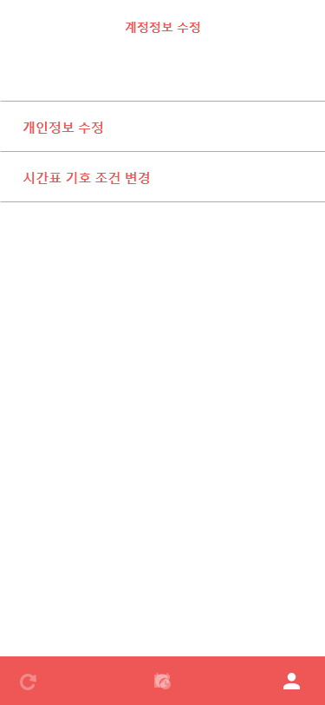
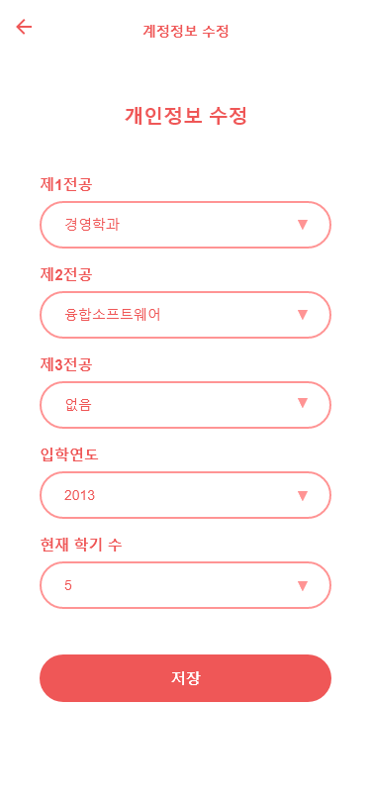
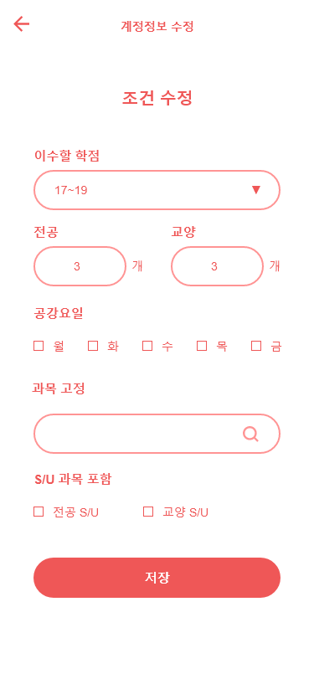
GUI sketch : 계정 정보 관리

Slide 22
설계모델
(Analysis Model)

Slide 23
Key Decision
시간표 스타일, 과목 추천 : 같은 학과, 학기의 다른 학생들의 시간표 데이터¹⁾ 를 분석하여 해당 유저가 좋아할만한 시간표 스타일 후보를 3가지 제시 후보 1.²⁾ 같은 학과, 학기 학생들의 평균 패턴 시간표 후보 2. 같은 학과, 학기 학생들 시간표 중 가장 오전 수업이 많은 시간표 후보 3. 같은 학과, 학기 학생들 시간표 중 가장 오후 수업이 많은 시간표 1) 전체 같은 학과, 학기 시간표 데이터 중 모든 고정과목을 수강할 수 있는 시간표만 분석. 유저의 고정과목 리스트와 개설 과목정보를 참고. 2) 행렬 분석 라이브러리 ‘SVD’를 이용. 공강 정도, 연강 정도를 수치화 가능.

Slide 24
Key Decision
SVD(Singular Value Decomposition) : 특이값 분해. 행렬 패턴의 유사도를 측정하는데 활용. 이미지 프로세싱, 컴퓨터 비전에 활용되는 개념.

Slide 25
Key Decision
SVD(Singular Value Decomposition) : 특이값 분해. 행렬 패턴의 유사도를 측정하는데 활용. 이미지 프로세싱, 컴퓨터 비전에 활용되는 개념.
A
B
0 1 1 1
0 0 0 1
0 0 0 0
0 0 0 0
0 0 0 0
0 0 0 0
1 1 1 0
0 0 1 0
패턴이 동일. Score가 동일해야 함.

Slide 26
Key Decision
SVD(Singular Value Decomposition)
 | 월 | 화 | 수 | 목 | 금
1교시 | 0 | 0 | 0 | 0 | 0
2교시 | 1 | 0 | 1 | 0 | 0
3교시 | 0 | 1 | 0 | 1 | 0
4교시 | 0 | 1 | 0 | 1 | 0
5교시 | 0 | 0 | 0 | 0 | 0
6교시 | 0 | 1 | 0 | 1 | 0
시간표 데이터를 6(교시)*5(요일) 행렬로 구현하고,
SVD를 활용해서 패턴의 유사도를 구함.

Slide 27
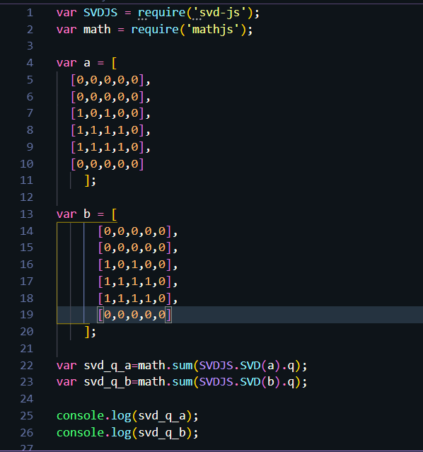
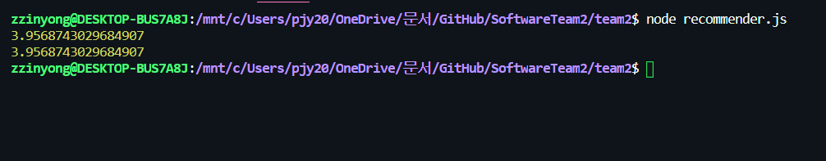

Slide 28
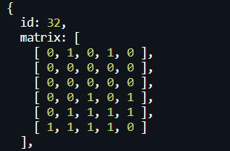
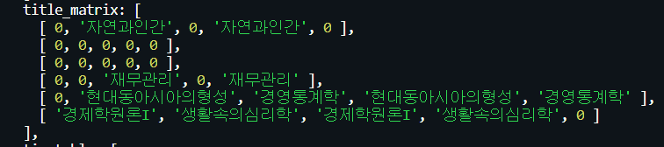
Key Decision
전공, 학기가 같은 다른 학생의 시간표 데이터를 대상으로
학생id, 시간표 matrix, 과목 matrix, timetable, score를 생성.

Slide 29
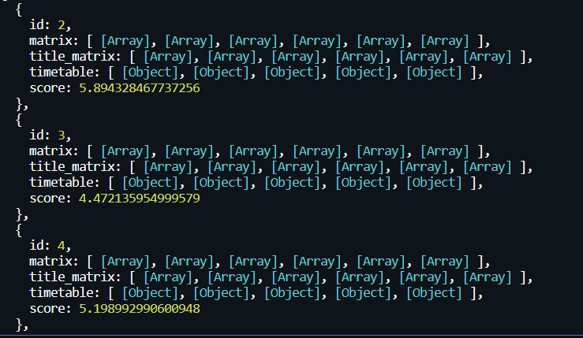
Key Decision
후보 1. score순으로 정렬했을 때 중앙값을 갖는 시간표.(tt_matrix_median)

Slide 30
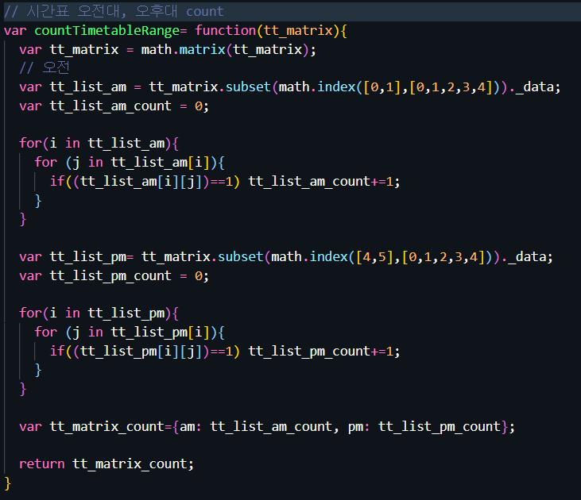
Key Decision
후보 2. 오전시간대에 수업이 가장 많은 시간표. (tt_matrix_am)

Slide 31
Key Decision
후보 3. 오후시간대에 수업이 가장 많은 시간표. (tt_matrix_pm)

Slide 32
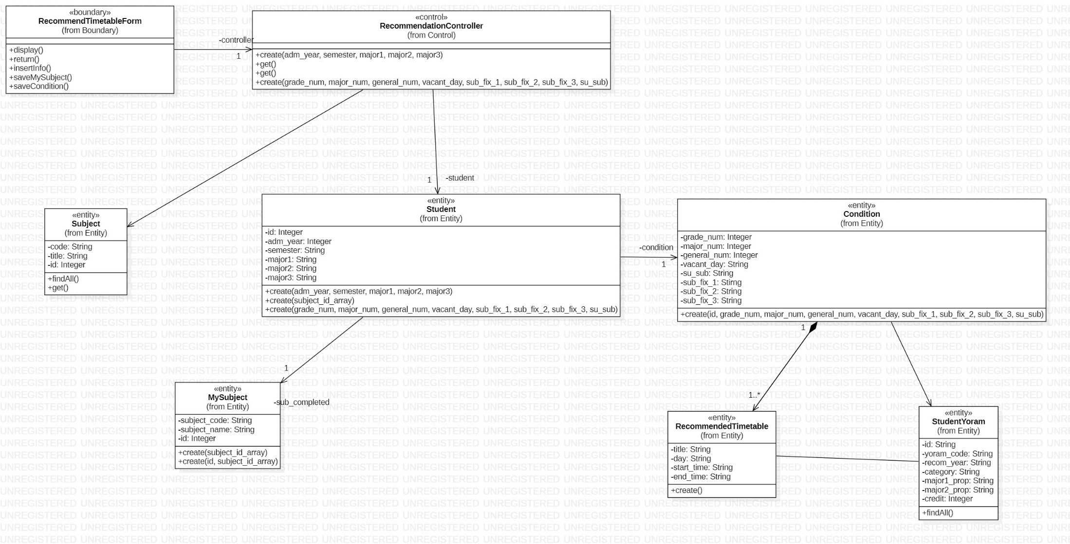
Entity Class Diagram

Slide 33
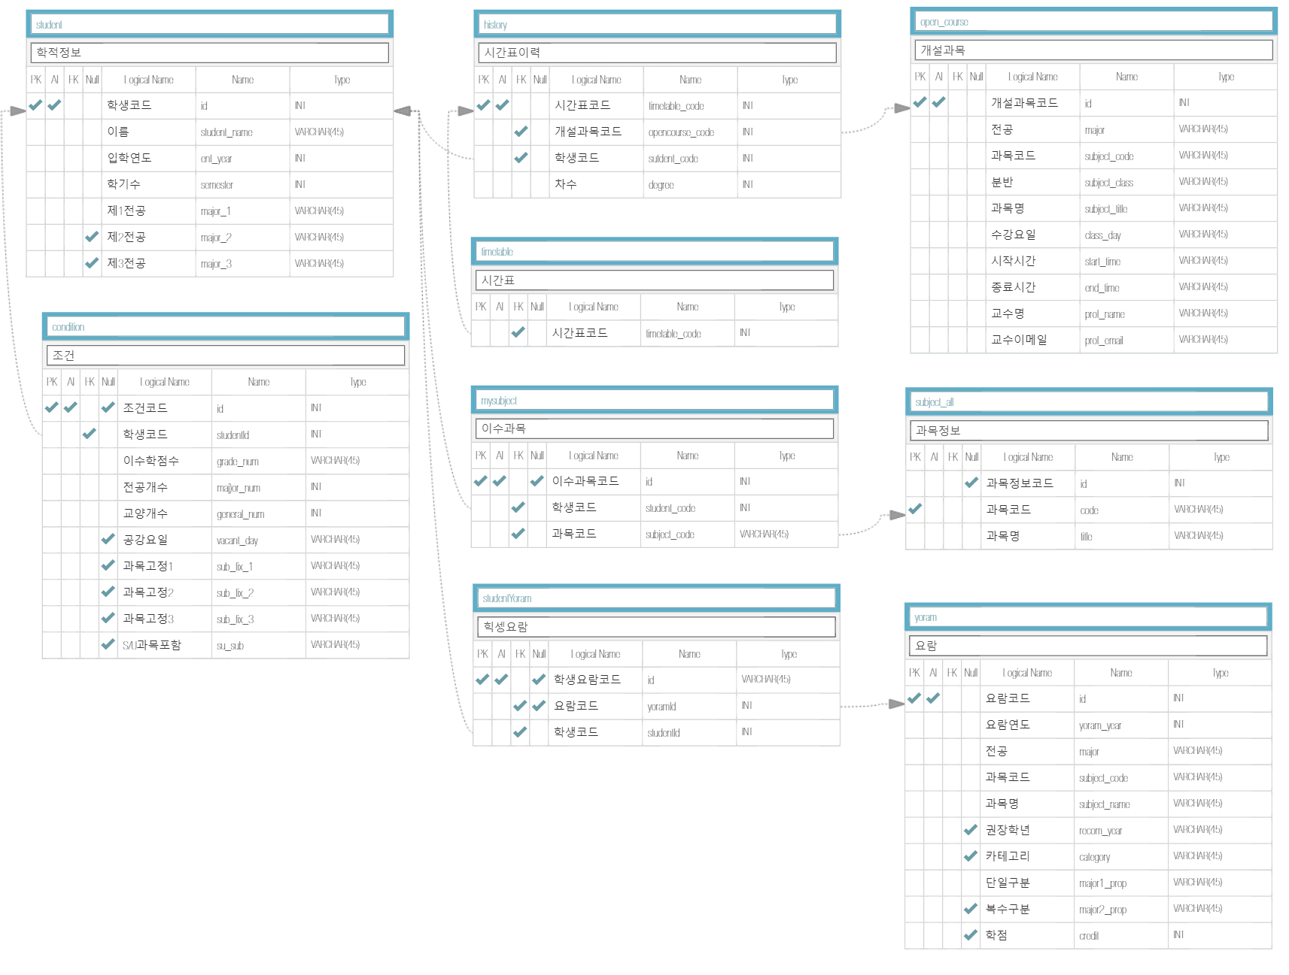
Entity Relationship Diagram

Slide 34
Entity Relationship Diagram

Slide 35
Entity Relationship Diagram

Slide 36
Entity Relationship Diagram
36

Slide 37
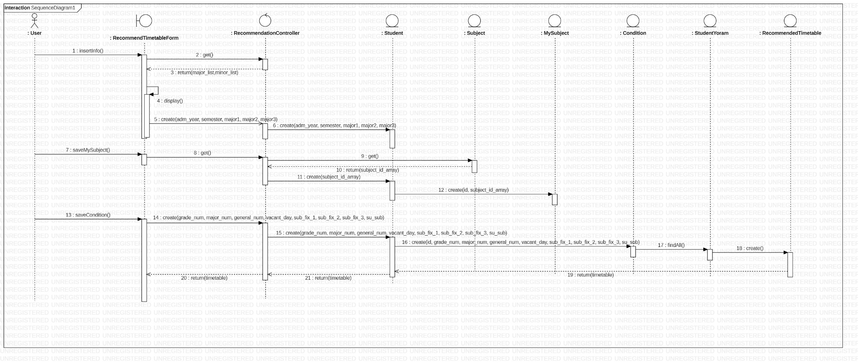
맞춤 수업시간표 추천 : Basic Flow Sequence Diagram

Slide 38
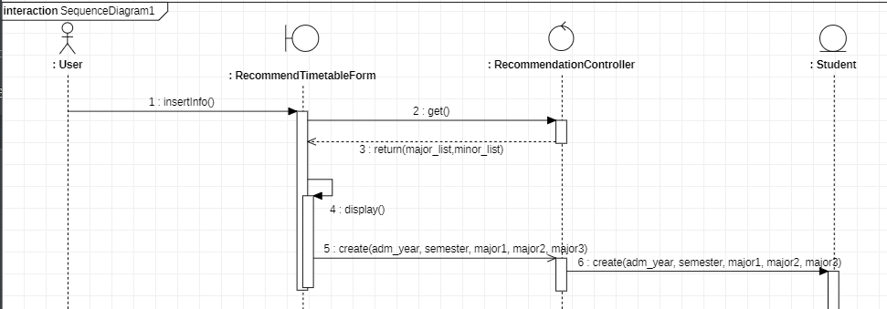
맞춤 수업시간표 추천 : Basic Flow Sequence Diagram

Slide 39
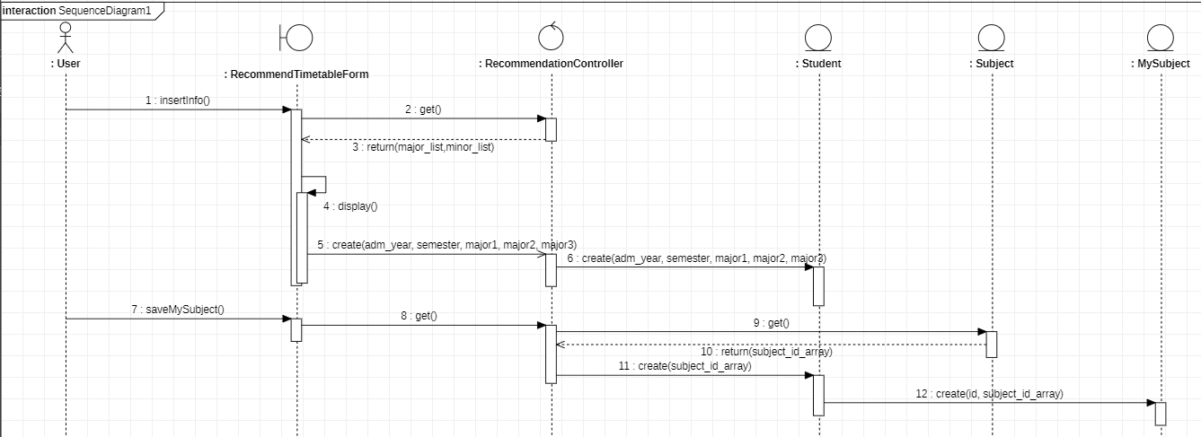
맞춤 수업시간표 추천 : Basic Flow Sequence Diagram

Slide 40
맞춤 수업시간표 추천 : Basic Flow Sequence Diagram

Slide 41
구현모델
(Implementation Model)

Slide 42
구현 모델의 동영상 시연/ 실연
Use Case별로 실행 동영상(.mp4) 하나씩 작성하여 각각 hyper link로 연결
맞춤 수업시간표 추천
계정 정보 관리
실제 Application 실행

Slide 43
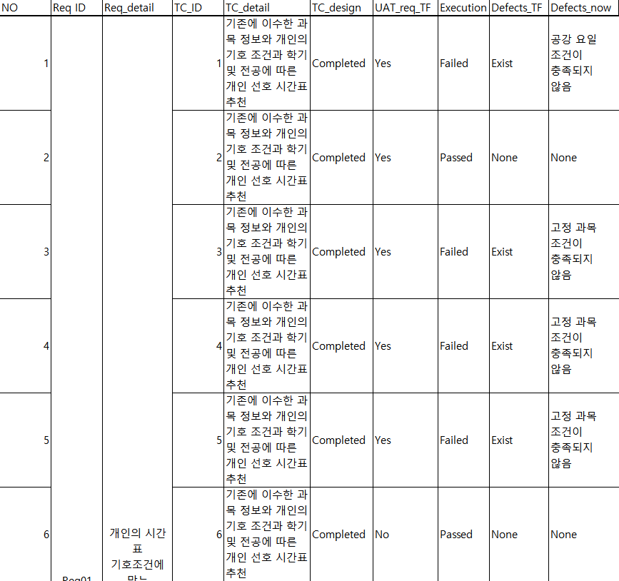
Traceability from UC Model to Implementation Model

Slide 44
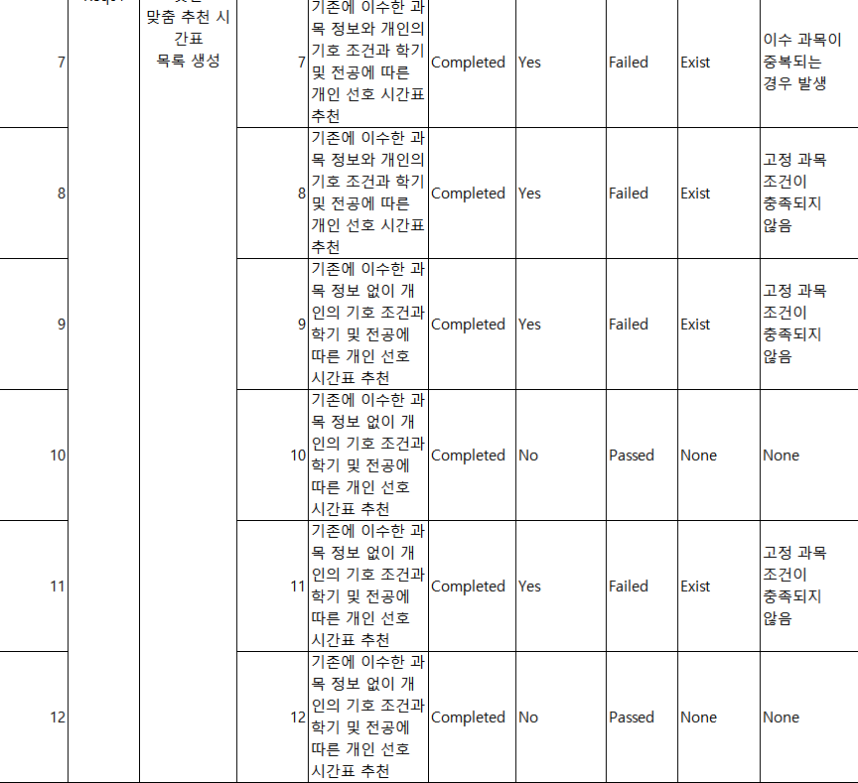
Traceability from UC Model to Implementation Model

Slide 45
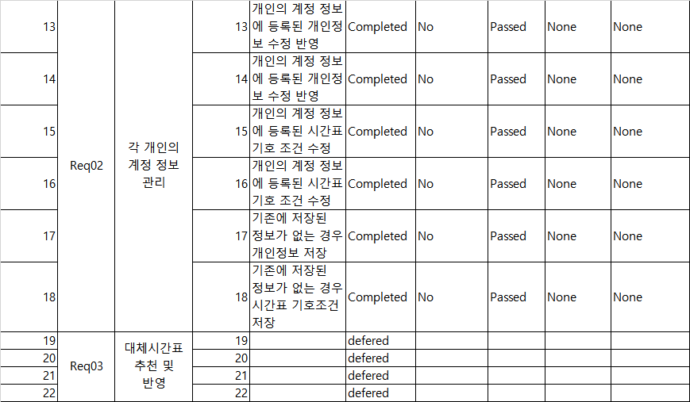
Traceability from UC Model to Implementation Model

Slide 46
테스트 결과

Slide 47
맞춤 수업시간표 추천 Test Case
Scenario ID | Use Case | Basic Flow # | Alternative Flow# | Test CaseID | Input Data Set |  |  |  |  |  |  |  |  |  |  |  |  |  | Expected Result | Real Result | PASS/FAIL
 |  |  |  |  | 이수과목 | 시간표 기호 조건 |  |  |  |  |  |  |  | 개인정보
 |  |  |  |  |  | 학점수 | 전공개수 | 교양개수 | 공강요일 | 과목고정1 | 과목고정2 | 과목고정3 | SU과목 | 입학연도 | 학기 | 전공1 | 전공2 | 전공3
SC_01 | 맞춤 수업시간표 추천 | 맞춤 수업시간표 추천 |  | TC_01 | 영어글로벌의사소통I, 경제학원론I, 대학수학, 컴퓨팅사고력, 과학사, 성찰과성장I | 17-19 | 3 | 3 | 금 | 경제학원론II | 중급회계I |  |  | 2019 | 2 | 경영학 | N/A | N/A | 추천 수업시간표 생성 | **** Error 발생 (공강요일 조건 미충족) | FAIL
SC_01 | 맞춤 수업시간표 추천 | 맞춤 수업시간표 추천 |  | TC_02 | 영어글로벌의사소통I, 경제학원론I, 생활속의심리학, 인문사회글쓰기, 현대동아시아의형성 성찰과성장I | 17-19 | 4 | 2 |  | 경제학원론II | 회계학원론 | 컴퓨팅사고력 |  | 2019 | 2 | 경영학 | N/A | N/A | 추천 수업시간표 생성 | 추천 수업시간표 생성 | PASS
SC_01 | 맞춤 수업시간표 추천 | 맞춤 수업시간표 추천 |  | TC_03 | 영어글로벌의사소통I, 경제학원론I, 미적분학I, 생활속의심리학, 인문사회글쓰기, 종교와세계문화, 성찰과성장I | 17-19 | 2 | 4 | 금 | 경제학원론II | 컴퓨팅사고력 | 과학사 |  | 2019 | 2 | 경영학 | N/A | N/A | 추천 수업시간표 생성 | **** Error 발생 (고정과목 조건 미충족) | FAIL
SC_01 | 맞춤 수업시간표 추천 | 맞춤 수업시간표 추천 |  | TC_04 | 영어글로벌의사소통I, 경제학원론I, 회계학원론, 재무관리, 생활속의심리학, 성찰과성장I | 14-16 | 3 | 2 | 금 | 인문사회글쓰기 | 경영통계학 | 컴퓨팅사고력 |  | 2018 | 2 | 경영학 | N/A | N/A | 추천 수업시간표 생성 | **** Error 발생 (고정과목 조건 미충족) | FAIL
SC_01 | 맞춤 수업시간표 추천 | 맞춤 수업시간표 추천 |  | TC_05 | 대학수학, 경제학원론I, 인문사회글쓰기, 재무관리, 경영통계학, 성찰과성장I | 14-16 | 2 | 3 | 월 | 회계학원론 | 경제학원론II | 영어글로벌의사소통I |  | 2018 | 2 | 경영학 | N/A | N/A | 추천 수업시간표 생성 | **** Error 발생 (고정과목 조건 미충족) | FAIL
SC_01 | 맞춤 수업시간표 추천 | 맞춤 수업시간표 추천 |  | TC_06 | 경제학원론I, 영어글로벌의사소통I, 재무관리, 회계학원론, 컴퓨팅사고력 | 17-19 | 4 | 2 |  | 컴퓨팅사고력 |  |  |  | 2018 | 2 | 경영학 | N/A | N/A | 추천 수업시간표 생성 | 추천 수업시간표 생성 | PASS

Slide 48
맞춤 수업시간표 추천 Test Case
SC_02 | 맞춤 수업시간표 추천 | 맞춤 수업시간표 추천 | AF2. 최초 서비스 이용자의 경우 개인정보 (전공/입학연도/학기) 입력 | TC_08 | 성찰과성장I, 자연계글쓰기, 영어글로벌의사소통I, 컴퓨팅사고력, 철학적인간학, 현대세계와윤리문제, 미적분학I, 미적분학II, 일반물리실험I, 일반물리I, 응용수학I, 기초공학설계, C프로그래밍, 컴퓨터공학설계및실험I, 자료구조 | 17-19 | 5 | 1 | 금 | 어셈블리프로그래밍 | 선형대수학 | 이산구조 |  | 2018 | 4 | 컴퓨터공학 | N/A | N/A | 추천 수업시간표 생성 | **** Error 발생 (고정과목 조건 미충족) | FAIL
SC_03 | 맞춤 수업시간표 추천 | 맞춤 수업시간표 추천 | AF2. 학생이 학적 정보에서 1학기를 선택 | TC_09 | N/A | 17-19 | 3 | 3 |  | 경제수리기초 | 컴퓨팅사고력 | 영어글로벌의사소통I |  | 2020 | 1 | 경제학 | N/A | N/A | 추천 수업시간표 생성 | **** Error 발생 (고정과목 조건 미충족) | FAIL
SC_03 | 맞춤 수업시간표 추천 | 맞춤 수업시간표 추천 | AF2. 학생이 학적 정보에서 1학기를 선택 | TC_10 | N/A | 17-19 | 2 | 4 |  | 인문사회글쓰기 |  |  |  | 2020 | 1 | 경제학 | N/A | N/A | 추천 수업시간표 생성 | 추천 수업시간표 생성 | PASS
SC_04 | 맞춤 수업시간표 추천 | 맞춤 수업시간표 추천 | AF3. 학생이 이수과목 입력을 하지 않고 '넘어가기' 선택 | TC_11 | N/A | 17-19 | 4 | 2 | 금 | 정보사회학 | 사회발전론 | 세계사회의형성과발전 |  | 2017 | 5 | 사회학 | N/A | N/A | 추천 수업시간표 생성 | **** Error 발생 (고정과목 조건 미충족) | FAIL
SC_04 | 맞춤 수업시간표 추천 | 맞춤 수업시간표 추천 | AF3. 학생이 이수과목 입력을 하지 않고 '넘어가기' 선택 | TC_12 | N/A | 17-19 |  |  |  | 문화사회학 |  |  |  | 2017 | 5 | 사회학 | N/A | N/A | 추천 수업시간표 생성 | 추천 수업시간표 생성 | PASS

Slide 49
맞춤 수업시간표 추천 Test Case
TC_01 자세히 보기
Scenario ID | Use Case | Basic Flow # | Alternative Flow# | Test CaseID | Input Data Set |  |  |  |  |  |  |  |  |  |  |  |  |  | Expected Result | Real Result | PASS/FAIL
 |  |  |  |  | 이수과목 | 시간표 기호 조건 |  |  |  |  |  |  |  | 개인정보
 |  |  |  |  |  | 학점수 | 전공개수 | 교양개수 | 공강요일 | 과목고정1 | 과목고정2 | 과목고정3 | SU과목 | 입학연도 | 학기 | 전공1 | 전공2 | 전공3
SC_01 | 맞춤 수업시간표 추천 | 맞춤 수업시간표 추천 |  | TC_01 | 영어글로벌의사소통I, 경제학원론I, 대학수학, 컴퓨팅사고력, 과학사, 성찰과성장I | 17-19 | 3 | 3 | 금 | 경제학원론II | 중급회계I |  |  | 2019 | 2 | 경영학 | N/A | N/A | 추천 수업시간표 생성 | 추천 수업시간표 생성 | FAIL

Slide 50
테스트 결과 현황
항목 | 개수
총 테스트 시나리오 | 12
총 테스트 케이스(A) | 22
실제 테스팅 수행한 테스트 케이스(B) | 18
프로젝트 구현율(B/A * 100) | 82(%)
PASS한 테스트 케이스(C) | 9
FAIL한 테스트 케이스 | 9
테스트 통과율(C/B * 100) | 50(%)
Testing FAIL의 주요 원인
1. 공강요일 조건 미충족
2. 고정과목 조건 미충족
3. 이수과목 중복

Slide 51
개발된 Application이 제공하는 Benefit 입증
전공, 학기, 시간표 기호조건에 따라 각기 다른 추천시간표를 제공
전공,학기가 같은 다른 학생들의 시간표를 바탕으로 하기 때문에 향후 다른 학생이 추천결과를 받을시 추천에 대한 만족도 향상

Slide 52
Lessons Learned
프로젝트 수행시 어려웠던 점
팀원 모두가 Node.js에 대한 선행 지식이 다소 부족한 상태에서 도전의 의미로 시작한 것이다 보니 어려움이 있었다.
“여섯 명이서 할 만한 프로젝트의 볼륨”이 감이 잡히지 않아 초반에 많이 고민했던 게 기억이 난다.
추천하는 것도 어려웠지만, 그걸 피드백해서 로직에 다시 반영하는 과정을 생각하는 게 더 어려웠던 것 같다.
팀플레이를 통해 나름대로 해결할 수 있었던 노하우
학기 초 팀장 주도로 Node.js에 대한 공부를 진행하기도 했고, 각자가 능동적으로 할 수 있는 부분을 잘 맡아서 했기 때문에 어느 정도 프로젝트를 완수할 수 있었다고 생각한다.

Slide 53
Lessons Learned
팀프로젝트를 통해 배운 점
하나의 웹 서비스를 만들기 위해 필요한 선형적인 프로세스가 어떤 식으로 진행되어야 하는지 그 흐름을 알게 되었다.
프론트엔드와 백엔드를 함께 고민하는 법을 배운 것 같다.
이건 여담이지만, 팀플을 통해 만난 사람들하고도 꽤 재밌게 과제를 할 수 있다는 것을 배웠다.
아쉬운점
DB에 들어가는 정보가 워낙 방대하다보니 DB를 구성하고 각각의 정보에 접근하는 로직을 만들고 컨트롤하는 데에 어려움이 많았다.
웹 백엔드에 대한 지식이 더 있었다면 좋았겠다는 생각이 들었다.

